Slide 1
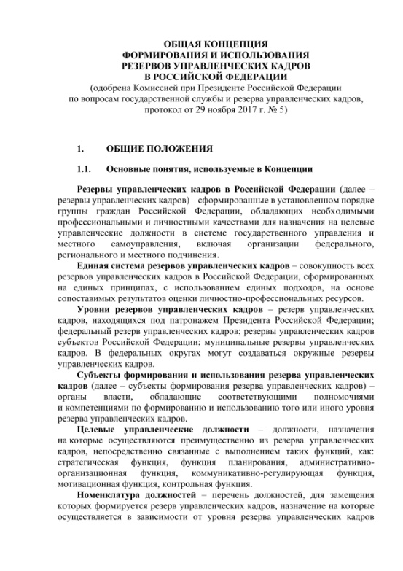
Резерв управленческих кадров Архангельской области
Федеральные документы
Концепция формирования и использования резерва управленческих кадров в Российской Федерации (одобрена Комиссией при Президенте Российской Федерации по вопросам государственной службы и резерва управленческих кадров, протокол от 29 ноября 2017 года № 5)
Методические рекомендации по работе с резервом управленческих кадров (Москва, 2018 год)
Методические рекомендации по заполнению единой формы учета резерва управленческих кадров в субъектах Российской Федерации

Slide 2
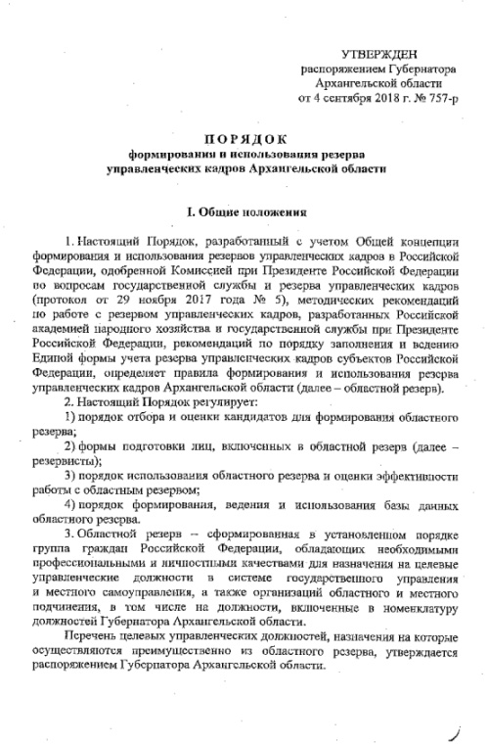
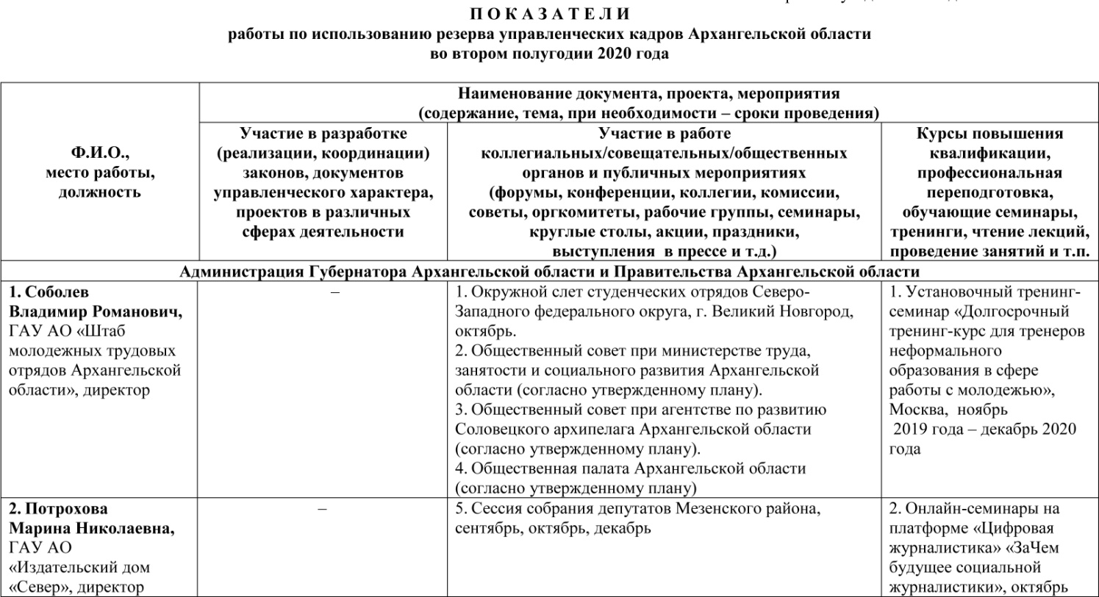
Резерв управленческих кадров Архангельской области
Региональные документы
Порядок формирования и использования резерва управленческих кадров (РУК), утвержденный распоряжением Губернатора Архангельской области от 4 сентября 2018 г. № 757-р.

Slide 3
Резерв управленческих кадров Архангельской области
Мероприятия с участием резервистов
43 чел.
участие в работе коллегиальных/ совещательных/ общественных органов, а также в мероприятиях публичного характера (173 мероприятия)
РУК
38 чел.
участие в разработке (реализации, координации) законов, документов управленческого характера, проектов в различных сферах деятельности (70)
28 чел.
мероприятия по профессиональному развитию, повышению квалификации (включая преподавание)

Slide 4
Резерв управленческих кадров Архангельской области
Как кандидаты включаются в РУК?
1
Регистрация – на сайте www.dvinaland.ru в разделе «Госслужба»
2
Документы – в рабочие комиссии.
Заседания рабочих комиссий (личностно-профессиональная диагностика кандидатов/тестирования, собеседования)
3
Областная комиссия (документы, персональные карточки)

Slide 5
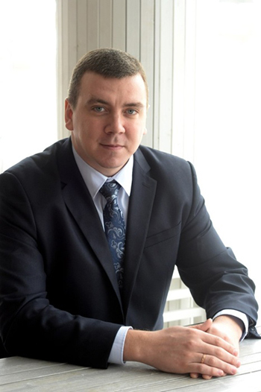
Администрация Губернатора Архангельской области и Правительства Архангельской области
Рыженков Андрей Александрович
Возраст – 29 лет.
Образование – высшее, 2011, РГПУ имени А.И. Герцена, юрист по специальности «Юриспруденция».
Профессиональный стаж – 10 лет (стропальщик, директор отдела продаж, начальник управления).
Управленческий стаж – 7 лет, в том числе:
2014 – 2015, администрация МО «Приморский муниципальный район», начальник управления по социальной политике.
2016 – н/вр., администрация МО «Талажское», глава муниципального образования.
Женат, дочь.

Slide 6
Резерв управленческих кадров Архангельской области
На сегодняшний день в РУК состоит 42 человека
Резерв управленческих кадров на руководящие должности в исполнительных органах государственной власти Архангельской области – 6 человек
Резерв управленческих кадров на выборные должности законодательных (представительных) органах власти Архангельской области и Резерв должностных лиц органов местного самоуправления, руководителей муниципальных образований (городских округ и муниципальных районов) – 3 человека
Резерв управленческих кадров на должности руководителей областных государственных предприятий и учреждений, предприятий и организаций регионального значения с долей собственности региона 25 и более процентов (по отраслям) – 33 человека

Slide 7
Резерв управленческих кадров Архангельской области
Ресурсный центр организует обучение МС, включенных в РУК, в рамках мероприятий 3.1 и 3.2 подпрограммы № 1 «Развитие кадрового потенциала государственных и муниципальных органов власти Архангельской области» ГП АО «Совершенствование государственного управления и местного самоуправления, развитие институтов гражданского общества в Архангельской области»
2018 – 2021 годы
6 специализированных курсов ПК
6 управленческих тренингов и тестирований
Обучено 134 резервистов
Приняли участие 88 резервистов
из них МС – 15 человек
из них МС – 11 человек
Каждому резервисту выданы индивидуальные результаты и рекомендации по дальнейшему профессиональному развитию.

Slide 8
Резерв управленческих кадров Архангельской области
Профессиональное развитие резервистов
2
6
3
4
6
3
2
За 2018 – 2020 годы через РУК «прошло» 98 резервистов, из них 19 человек назначены на должности или переизбраны. Из количества назначенных 8 человек обучались на КПК, 5 прошли управленческий тренинг и тестирование.

Slide 9
Резерв управленческих кадров Архангельской области
Предложения Архангельской области (РУК – ИСКРа)
1. Создать единую нормативную базу на федеральном уровне
Документы
Разработка федеральной нормативной базы по формированию и использованию резерва в целом и по ИСКРе в частности
Финансирование
Результат – возможность участия в бюджетных проектировках на очередной год (Концепции для выделения средств недостаточно)
Реализация
Результат – составление планов, программ по обучению резервистов, планирование мероприятий с их участием

Slide 10
Резерв управленческих кадров Архангельской области
2. По результатам тестирования и анализа данных автоматически распределять кандидатов
по уровням подготовленности
по сфере деятельности
Высший
Базовый
Экспертная
Наставничество
Перспективный
для участия в реализации наиболее значимых проектов и мероприятий
для работы с молодежным резервом и с «Молодыми лидерами Поморья»
Для каждого уровня свой обучающий модуль

Slide 11
Резерв управленческих кадров Архангельской области
3. Интегрировать
существующие системы и формы в ИСКРу
(ЕФУ, региональная система регистрации и т.д.)
Блок для предварительного тестирования кандидатов с проходным баллом
Блок для саморегистрации в системе (если балл проходной)
1
2
ИСКРа
3
Блок для выборки и выгрузки данных в удобные форматы (в том числе документов на комиссию)

Slide 12
Резерв управленческих кадров Архангельской области
4. Изменить систему оценки работы регионов с резервом
Предлагаем:
учитывать работу резервистов в наиболее значимых для региона проектах и мероприятиях, экспертную и наставническую деятельность в отношении молодежного резерва
(РУК – не биржа труда, а возможность
реализовать себя, «показать»)
Сейчас: основным критерием работы с резервом является количество назначений

Slide 13
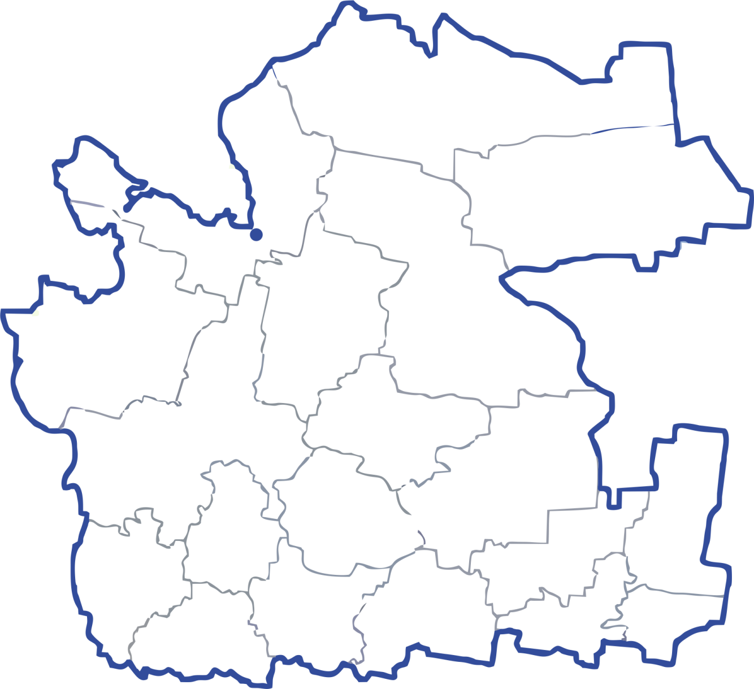
Резерв управленческих кадров Архангельской области
Мезенский
Приморский
Новодвинск
Северодвинск
Лешуконский
Холмогорский
Пинежский
Онежский
Мирный
Виноградовский
Плесецкий
Ленский
Шенкурский
Верхнетоемский
Няндомский
Красноборский
Котласский
Вилегодский
Каргопольский
Коношский
Вельский
Устьянский
Коряжма

